Slide 1



Tillsammans för
Antibiotikasmarta sjukhus!
Nätverksmöte 250910
Anna Wimmerstedt Infektionsläkare Ordf Strama Värmland
Åsa Olsson Processledare NAG Strama
Stephan Stenmark Infektionsläkare Folkhälsomyndigheten
(Förhinder idag)

Slide 2

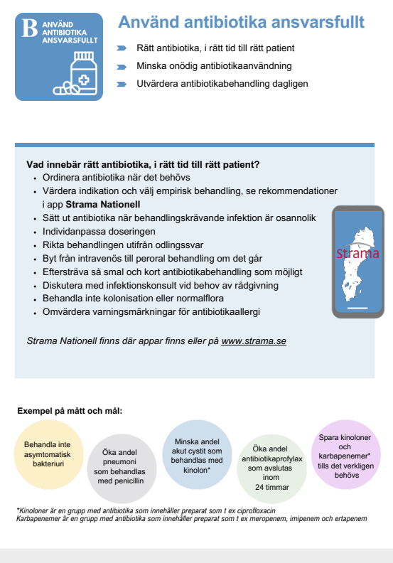


Agenda
13.00 - 13.10 Uppstart 13.10 - 13.35 St Göran – presentation av processen samt uppföljning av antibiotika 13.40 - 13.55 Region Kalmar - Antibiotikaanvändning idag och idéer framåt för antibiotikasmarta sjukhus
13.55 - 14.05 Paus
14.10 - 14.35 Break out rooms Diskussion på temat mäta antibiotika i slutenvården. 14.35 - 14.55 Återsamling 14.55 - 15.00 Avslut med framåtblick
Tema Antibiotikaanvändning
Kriterium 12: Dokumenterad struktur för att mäta följa upp och återkoppla antibiotikaanvändningen enligt basnivån i Slutenvårdsindikatorerna
Strama.se/Strama för slutenvården
Interaktivt = värdefullt!
Notes:
Interaktivt = värdefullt, kul om ni kan ha kameran på - underlättar nätverkandet
Använd gärna chatten =).
Skriv gärna ditt namn och epost i chatten.

Slide 3
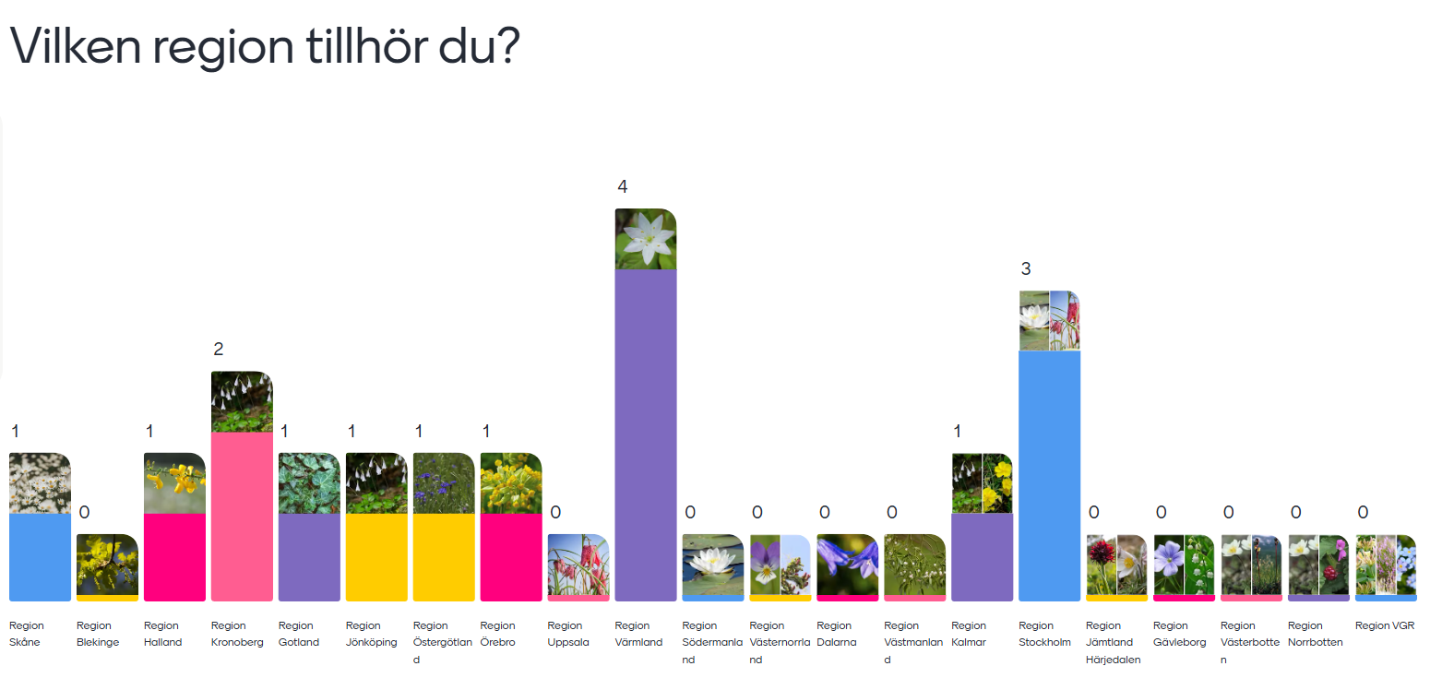
Medverkande
Totalt 25 deltagare, även från Sörmland, FoHM och Strama Stockholm

Slide 4
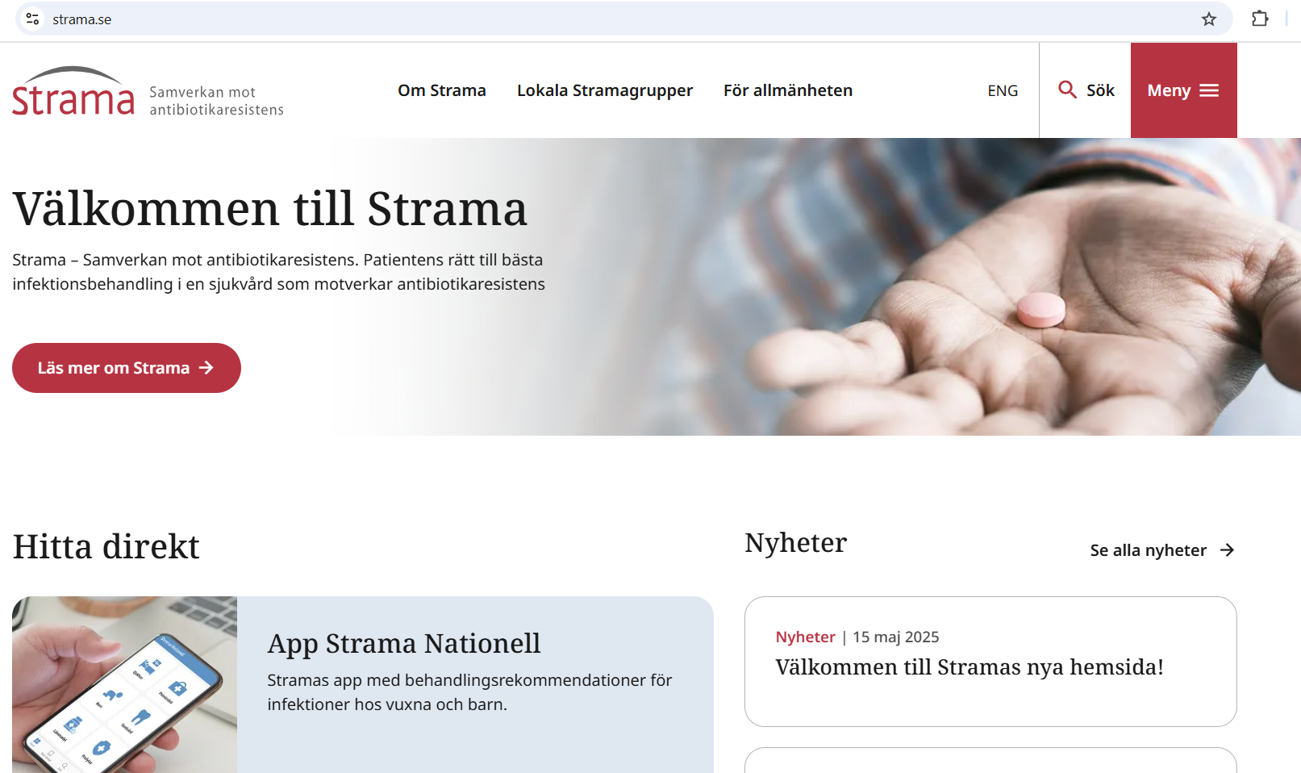
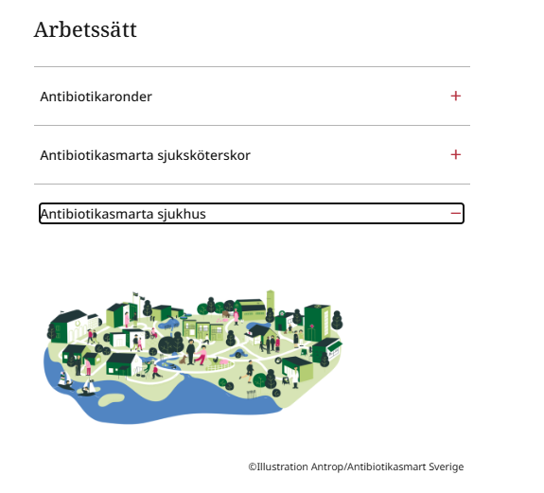

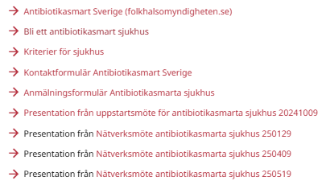
Presentationer om antibiotikasmarta sjukhus på Strama.se

Slide 5

Processen för sjukhus
Vidare diskussion den 17 november
Ta gärna upp under mötet eller via mail om ni har specifika barriärer på vägen

Slide 6

Mål (uppdaterad)
- Stramadagen 2026 första sjukhuset diplomerat och minst 10 sjukhus arbetar för att bli antibiotikasmarta
- Få in arbetssättet i det systematiska kvalitetsarbetet
- Inspirera andra sjukhus att delta i nätverket
Ansökningsperiod diplomering
Årligen senast 30 mars

Slide 7
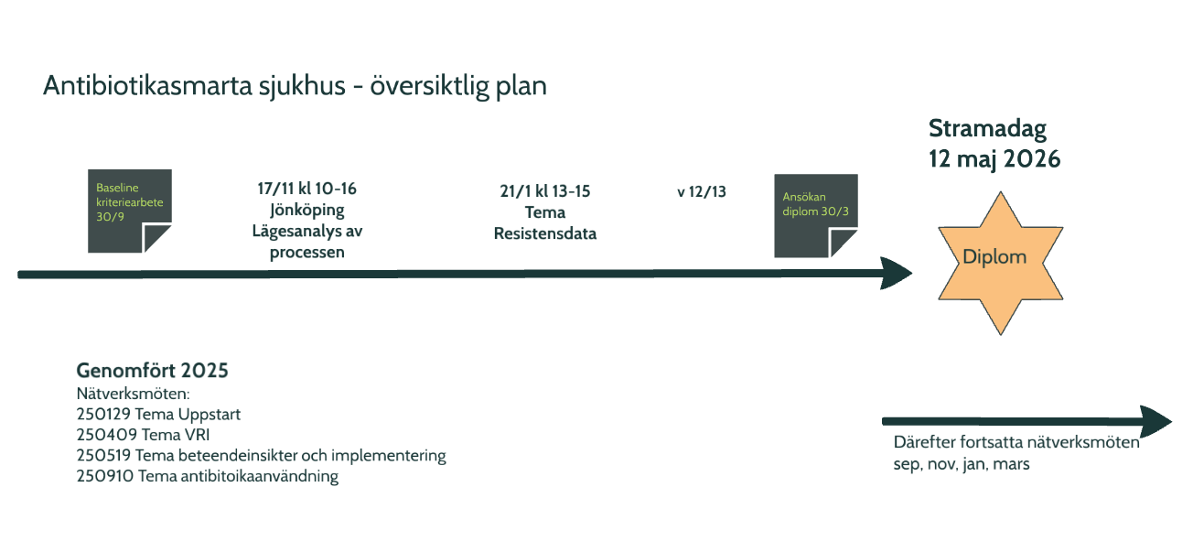
Antibiotikasmarta sjukhus, översiktlig plan

Slide 8

Kommunikationsstöd - Syfte: att skapa en gemensam grund och underlätta kommunikationen
Stödmaterial som kan användas i kommunikation och marknadsföring under varumärket Antibiotikasmart Sverige finns på webben www.antibiotikasmartsverige.se under flik Kommunikationsstöd:
Manual med budskap, instruktioner och tips för nyhetstexter och sociala medier
Mallar att ladda ned
Grafik och bildbank finns tillgängligt för alla verksamheter för presentationer och webbtexter om Antibiotikasmart Sverige.
Kontakta oss: antibiotikasmartsverige@folkhalsomyndigheten.se

Slide 9
Inspirationspresentation 1
St Görans sjukhus - processen på väg mot ett antibiotikasmart sjukhus samt uppföljning av antibiotika Anna Hallgren, Anna William-Olsson, Maria Danell Möller, Karin Svärdsudd
Ca 13.10-13.35

Slide 10
Inspirationspresentation 2
Antibiotikaanvändning idag och idéer framåt för antibiotikasmarta sjukhus
Viktor Hultqvist, Region Kalmar

Slide 11

Paus

Slide 12
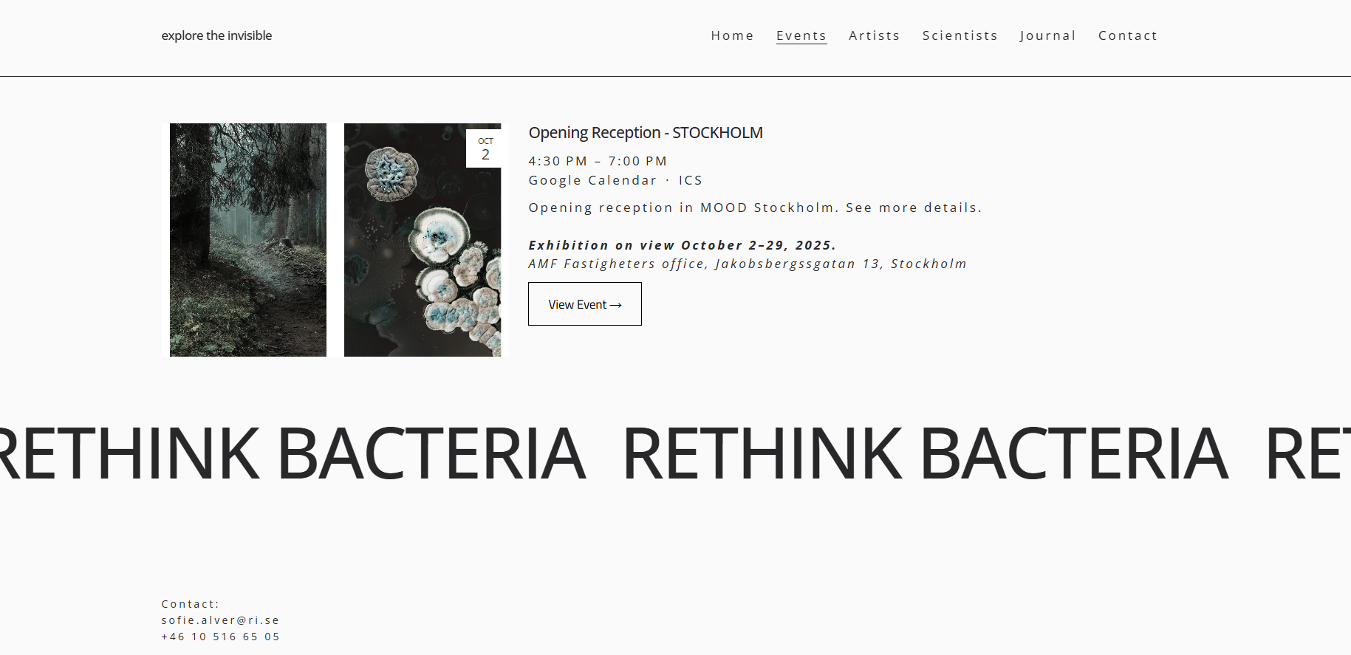
Tips! Aktuell utställning i Stockholm

Slide 13

Grupparbete
Utse gruppledare som ansvarar för att fylla i och presentera vid återsamling (finns i inbjudan). Återsamling kl 14.35 Maila asa.a.olsson@akademiska.se vid tekniska bekymmer

Slide 14
Återkoppling grupparbete - diskussion

Slide 15


Avslut och framåtblick
Förslag på kommande tema:
Utvecklingsarbete av infektionsverktyget, Inera
Vårdrelaterad pneumoni
Antibiotikasmarta sjuksköterskor

Slide 16
Anmäl dig till fysisk nätverksträff!
Lägesanalys av processen 17/11 kl 10-16
Varje sjukhus förbereder underlag för hur långt man har kommit och vilka hinder som finns, framgångsfaktorer och vad man vill ha för hjälp av gruppen
9.30 Fika
10 Uppstart
Sjukhus/region 1 Jönköping
Sjukhus/region 2 Sörmland
Lunch
Sjukhus/region 3 St Göran
Sjukhus/region 4 Örebro
Sjukhus/region 5 Östergötland
Sjukhus/region 5 Värmland
15.45 Sammanfattning och avrundning av dagen
19 Gemensam middag för de som önskar
Anmälda: Sörmland, Örebro, Jönköping, St Göran, Värmland, Östergötland Ej svar från: Gotland, Jämtland, Kalmar, Östergötland, Kronoberg, Halland, Skåne Ej möjlighet att närvara: Blekinge
Plats: Elite Stora hotellet Jönköping
Regionerna står för resekostnader, logi och ev middagskostnad.
FoHM står för konferenskostnad, lunch och fika under dagen
OBS! Definitiv anmälan via formsformulär till Åsa Olsson så snart som möjligt, absolut senast 16/10. Hotellet föredrar om deltagare kan betala logi och middag på plats. .

Slide 17
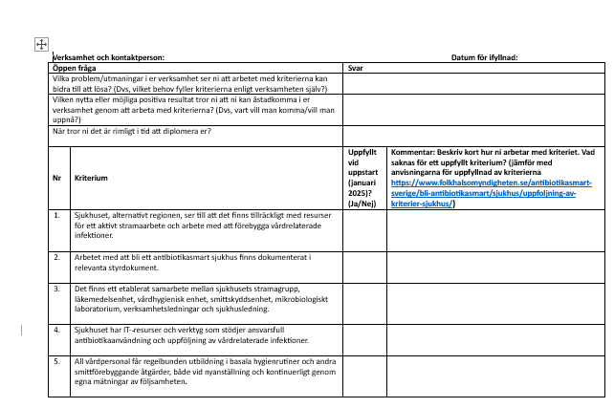
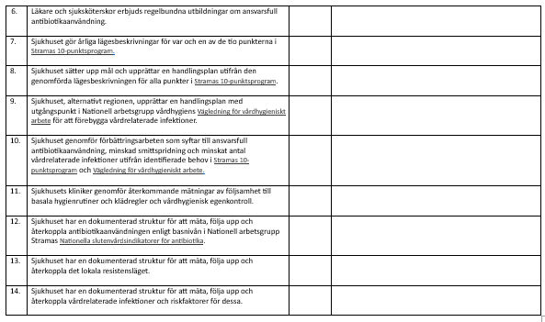
Skicka ”base-line”-enkät Mejl till asa.a.olsson@akademiska.se senast 30/9

Slide 18
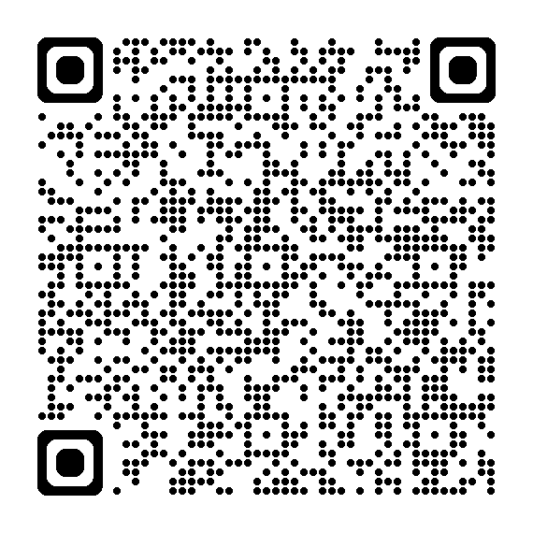
Vad tyckte du om dagens möte?
Utvärdering av nätverksmöte för antibiotikasmarta sjukhus
2025-09-10
Utvärdera och hjälp till att skapa värdefulla nätverksträffar!

Slide 19

Tack för att ni bidrar till att antibiotika fungerar och fortsätter rädda liv
Ett Antibiotikasmart Sverige
©Antibiotikasmart Sverige
Notes:
Antibiotikasmart Sverige är en Vinnovafinansierad innovationsmiljö där FoHM; Rise, React och Strama tillsammans arbetar för ett gemensamt budskap.
Den här bilden illustrerar ett samhälle där alla bidrar till att antibiotika fungerar och fortsätter rädda liv
Kriterier har tagits fram för många olika områden – förskolor, äldreboende, vatten- och avloppsanläggningar och även sjukvården. Sjukhus, regionledningar och snart även vårdcentraler. Samarbetet ger oss en otroligt stark möjlighet att nå ut väldigt långt i samhället.
Vad innebär detta för sjukhusens del?

